Slide 1


UỶ BAN NHÂN DÂN HUYỆN AN DƯƠNG
TRƯỜNG TIỂU HỌC AN HỒNG
  TIẾNG VIỆT LỚP 2
  BÀI 16: TIẾT 3:NGHE VIẾT: KHI TRANG SÁCH MỞ RA
Giáo viên: Mai Thị Lan Hương
Lớp 2A2

Slide 2


Bài 16: KHI TRANG SÁCH MỞ RA
  Tiết 3

Slide 3


Viết

Slide 4

Nghe – viết
Khi trang sách mở ra
Trang sách còn có lửa
Mà giấy chẳng cháy đâu
Trang sách có ao sâu
Mà giấy không hề ướt
Trang sách không nói được
Sao em nghe điều gì
Dạt dào như sóng vỗ
Một chân trời đang đi.
Đoạn văn có những chữ nào cần viết hoa?

Slide 5
Nghe – viết
Khi trang sách mở ra
Trang sách còn có lửa
Mà giấy chẳng cháy đâu
Trang sách có ao sâu
Mà giấy không hề ướt
Trang sách không nói được
Sao em nghe điều gì
Dạt dào như sóng vỗ
Một chân trời đang đi.
Chữ đứng đầu câu cần viết hoa

Slide 6

TËp viÕt tõ khã
trang sách
dạt dào
chân trời
sóng vỗ

Slide 7


Viết tên 2 tác giả của những cuốn sách em đã học
2

Slide 8

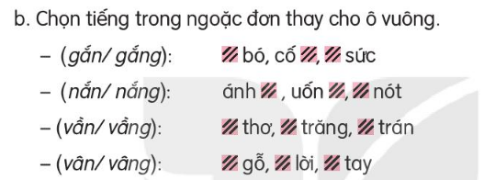
gắn bó, cố gắng, gắng sức
Ánh nắng, uốn nắn, nắn nót
Vần thơ, vầng trăng, vầng trán
Vân gỗ, vâng lời, vân tay

Slide 9
2. Kết hợp từ ngữ ở cột A với từ ngữ ở cột B để tạo câu nêu đặc điểm
A
B
Bàn học của Bống
thơm mùi giấy mới.
Cuốn vở
ngăn nắp, gọn gàng.
Cục tẩy
nhỏ xíu như một viên kẹo.

Slide 10
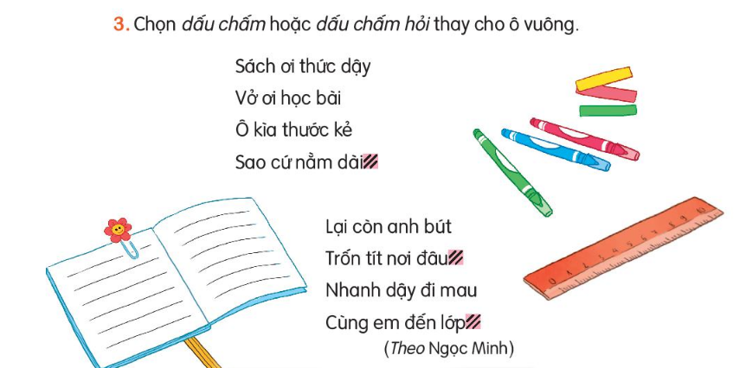
?
.
.

Slide 11



CỦNG CỐ BÀI HỌC

